Slide 1
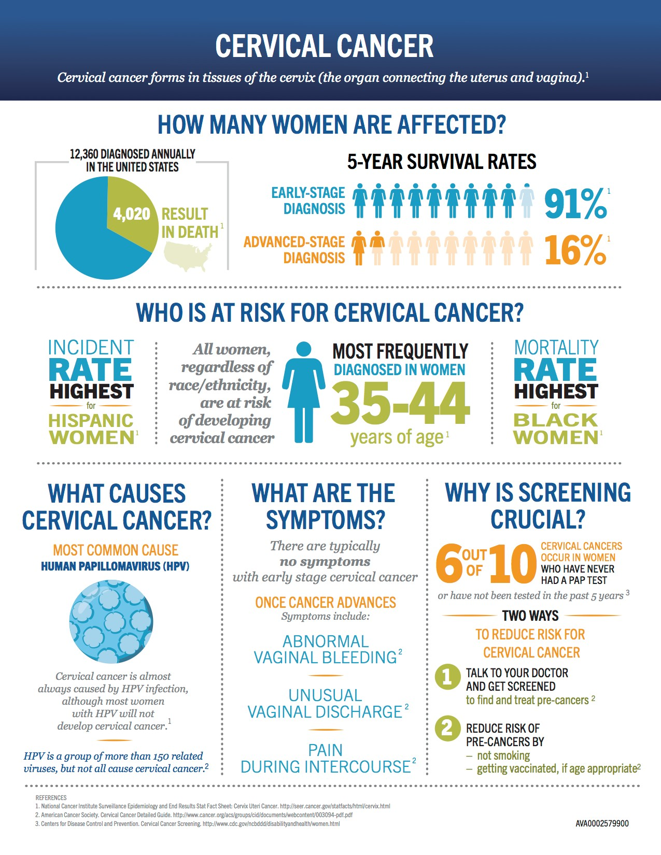


17 noiembrie
ziua DE acțiunE
pentru eliminarea cancerului DE COL UTERIN
Informează-te! Testează-te! Vaccinează-te!
Anual, în lume, sunt diagnosticate peste
600.000 cazuri.
RATA SUPRAVIEȚUIRII LA 5 ANI
DIAGNOSTIC PRECOCE
DIAGNOSTIC
ÎN STADII AVANSATE
CINE ESTE LA RISC DE A DEZVOLTA CANCER DE COL UTERIN?
Toate femeile, indiferent de rasă/etnie sunt la risc de a dezvolta cancer de col uterin
CEL MAI FRECVENT SUNT DIAGNOSTICATE FEMEI ÎN VÂRSTĂ DE
35-44 ANI
CE CAUZEAZĂ CANCERUL DE COL UTERIN?
Care sunt simptomele?
DE CE ESTE SCREENING-UL CRUCIAL?
CEA MAI COMUNĂ CAUZĂ
HPV (HUMAN PAPILOMAVIRUS)
În mod obișnuit nu există simptome în stadiile precoce de cancer de col uterin
ODATĂ CE CANCERUL AVANSEAZĂ
Simptomele pot include:
Sângerări vaginale anormale
scurgeri vaginale anormale
Durere la contactul sexual
6 DIN 10
CANCERELE DE COL UTERIN
SUNT DEPISTATE LA FEMEI CARE NU AU FĂCUT NICIODATĂ UN TEST
BABEȘ-PAPANICOLAU
sau nu au fost testate în ultimii 5 ani.
Peste 90% din cancerele de col uterin sunt cauzate de infecția cu HPV
Peste 80% din persoane se infectează cu HPV în cursul vieții, dar majoritatea nu vor dezvolta cancer de col uterin

